Slide 1
Речкалов Григорий Андреевич.
Автор:Саргсян Алина.
Ученица 4 класса.
.

Slide 2
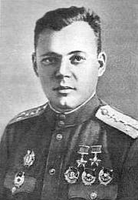
Григорий Андреевич Речкалов дважды Герой Советского Союза,летчик-ас времен Великой Отечественной войны. Генерал майор авиации .

Slide 3
Родился 9 февраля 1920 года В деревне Худякова(ныне Зайково Ирбитского района Свердловской области.) в крестьянской семье.В 14 лет начал работать электромантером.Потом переехал в Свердловск и поступил в училище Верх-Исетского завода.

Slide 4
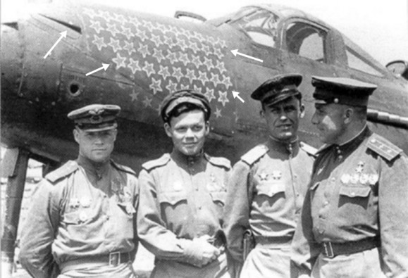
В 1937 году направлен в Пермскую военную школу летчиков.1939году в звании сержанта ,был зачислен в 55й авиационный истребительный полк в Кировграде.

Slide 5
В начале войны он летал на истребителе И-153»Чайка».1 победу одержал 27 июня .Потом летал на Як-1,но в апреле 1942 года вернулся в свой полк. Который к тому времени получил звание Гвардейский - истребительный авиационный полк. Потом освоил американский истребитель «Аэрокобра» 1943 года за 2 недели сбил 19 самолетов противника.

Slide 6
24 мая присвоено звание Герой Советского Союза. К июню1944года стал заместителем командира полка . Всего за время войны Речкалов совершил 450 боевых вылетов,122 воздушных боя.

Slide 7
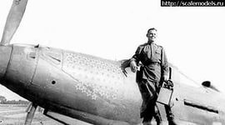
После войны служил в военно-воздушных силах.1951 году окончил Военно-воздушную академию.1959 уволен в запас. Жил Москве с 1980 г. Умер 20 декабря 1990года Похоронен в поселке Бобровский Свердловской области.

Slide 8
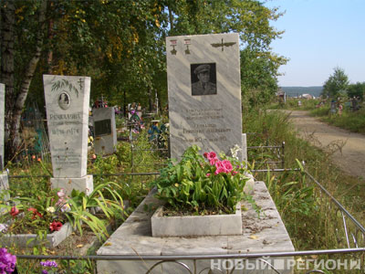
Умер 20 декабря 1990года Похоронен в поселке Бобровский Свердловской области.

Slide 9
Награды
Дважды Герой Советского Союза.
Орден Ленина.
4 ордена Красного знамени.
Орден Александра Невского.
Орден Отечественной войны 1й степени.
2 ордена Красной звезды.
Много медалей.
Почетный гражданин.
На Родине Героя установлен бюст и открыт музей.

